Slide 1

„Przedszkolne wieści ze Szkolnej”
Pod redakcją: mgr Anny Zawadzkiej oraz
mgr Marty Wasickiej
Wydanie nr 1 / Rok szkolny 2025/2026

Slide 2
Witamy po wakacjach! 🌞
Drodzy Rodzice, Kochane Dzieci!
Po letnich przygodach, słońcu i odpoczynku nadszedł czas, by znów spotkać się w naszym przedszkolu – miejscu zabawy, nauki i przyjaźni. Z tej okazji życzymy Wam:
Dzieciom – mnóstwa radości z odkrywania świata, kolorowych dni pełnych śmiechu, nowych przyjaźni i niezapomnianych chwil w przedszkolnej przygodzie.
Rodzicom – spokoju, uśmiechu i dumy z każdego kroku, jaki Wasze pociechy stawiają w drodze do samodzielności i rozwoju.
Niech ten nowy rok przedszkolny będzie pełen inspiracji, ciepła i wspólnego budowania pięknych wspomnień.
Dyrekcja, Nauczyciele oraz wszyscy Pracownicy Szkoły Podstawowej w Pecnej

Slide 3
Poradnik dla Rodziców: Jak ułatwić dziecku adaptację w przedszkolu.
Pierwsze dni w przedszkolu to wielka zmiana – zarówno dla dziecka, jak i dla rodzica. Oto kilka sprawdzonych sposobów, które pomogą przejść przez ten etap łagodnie i z uśmiechem:
1. Rozmawiajcie o przedszkolu
Opowiadaj dziecku, czym jest przedszkole, co będzie tam robić, z kim się spotka.
Unikaj straszenia („musisz być grzeczny, bo pani się zdenerwuje”) – zamiast tego buduj pozytywny obraz.
2. Zabierz ulubioną rzecz
Pozwól dziecku zabrać do przedszkola ulubioną maskotkę lub kocyk – daje poczucie bezpieczeństwa.
3. Wprowadź rutynę
Zacznij wcześniej wprowadzać rytm dnia podobny do przedszkolnego – regularne godziny snu, posiłków i pobudki.

Slide 4
4. Pożegnania bez pośpiechu
Pożegnaj się ciepło, ale stanowczo. Nie przeciągaj rozstania – to może zwiększyć stres.
Powiedz, kiedy wrócisz („Po obiedzie przyjdę po Ciebie”) – to daje dziecku poczucie kontroli.
5. Bądź cierpliwy
Adaptacja to proces – niektóre dzieci potrzebują kilku dni, inne kilku tygodni.
Nie porównuj swojego dziecka do innych – każde rozwija się we własnym tempie.
6. Rozmawiaj z nauczycielami
Dziel się swoimi obserwacjami i pytaj o zachowanie dziecka – współpraca z przedszkolem to klucz do sukcesu.
Pamiętaj: najważniejsze to dać dziecku poczucie, że przedszkole to bezpieczne miejsce, a Ty jesteś blisko – nawet jeśli fizycznie nie ma Cię obok.

Slide 5
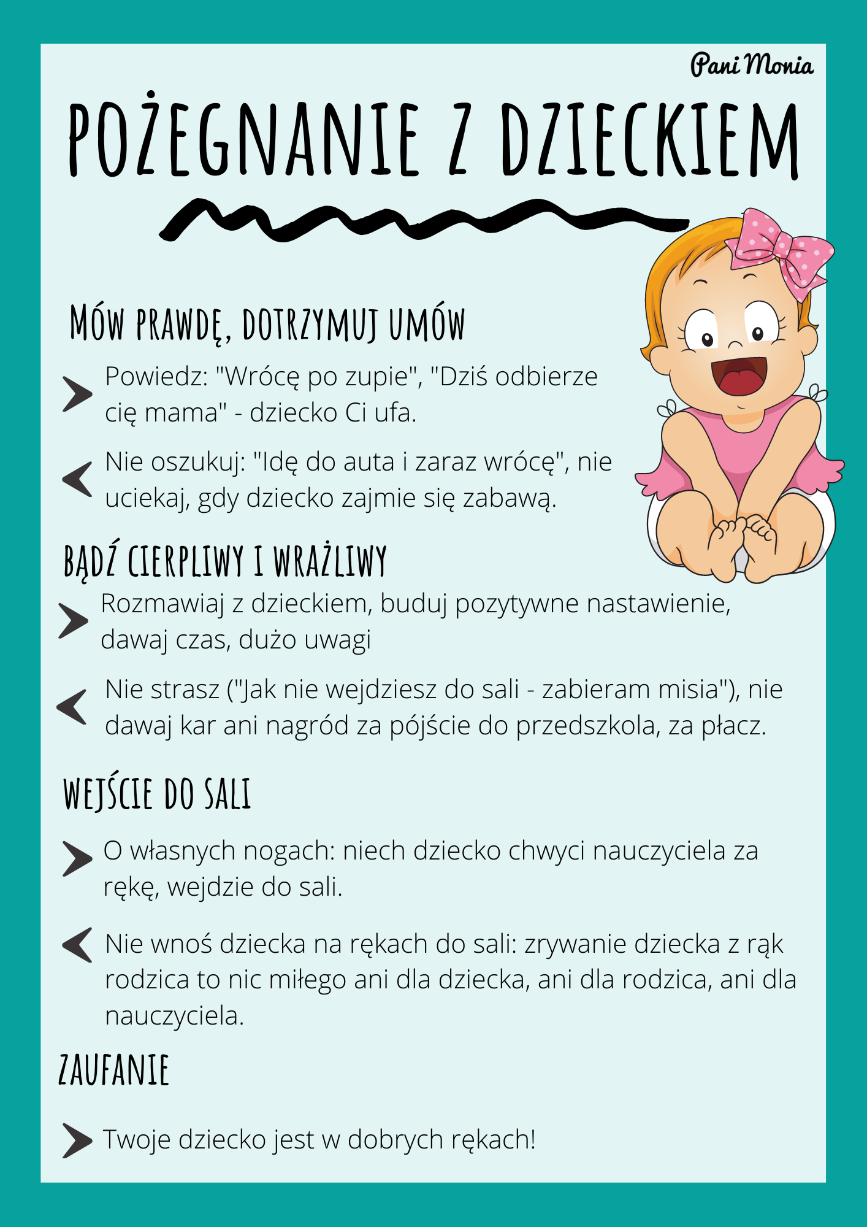
Rodzice pierwszego dnia przynoszą ze sobą:
• pewność, że dziecko sobie poradzi
• zaufanie do nauczycielek i personelu
przedszkola
• uśmiech na twarzy, który będzie bardzo
obserwowany przez dziecko i z którego dziecko szybko potrafi wyczytać dobre i złe emocje
• spokój

Slide 6

POZNAJMY SIĘ!
GRUPA 3-LATKÓW
„MOTYLKI”
Wychowawca:
Klara Czerniejewska
Pomoc nauczyciela:
Monika Ziółkowska
Sala niebieska, nr domofonu: 3
GRUPA 4-LATKÓW
„ŻABKI”
Wychowawca:
mgr Anna Zawadzka
Pomoc nauczyciela:
Marta Leonowicz
Sala żółta, nr domofonu: 2

Slide 7

GRUPA 5-LATKÓW
„BIEDRONKI”
Wychowawca:
mgr Karolina Duszyńska
Pomoc nauczyciela:
Ewa Dudzińska
Sala zielona, nr domofonu: 4
GRUPA 6-LATKÓW
„SOWY”
Wychowawca:
mgr Katarzyna Woźnicka
Pomoc nauczyciela:
Ewa Dudzińska
Sala nr 9, wejście od boiska szkolnego

Slide 8
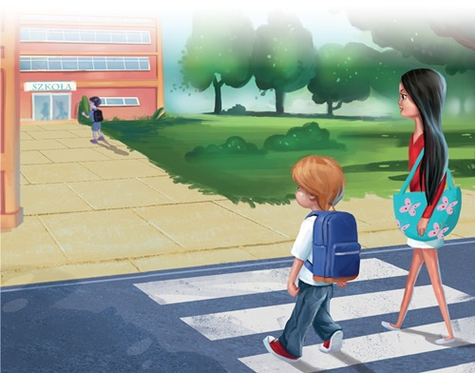
Bezpieczna droga do przedszkola
Każdego dnia dzieci wędrują do przedszkola — pieszo, rowerem, samochodem. Niezależnie od sposobu, ważne jest, by robić to bezpiecznie! Oto zasady, które warto znać i stosować.
Zasady dla dzieci:
Zawsze idziemy z dorosłym – mama, tata, babcia lub opiekun pomagają nam bezpiecznie przejść przez ulicę.
Przechodzimy przez pasy – tylko w wyznaczonych miejscach, najlepiej z sygnalizacją świetlną.
Patrzymy w lewo, w prawo i znów w lewo – zanim wejdziemy na jezdnię, upewniamy się, że nic nie jedzie.
Nie bawimy się przy ulicy – zabawy zostawiamy na plac zabaw, a przy drodze jesteśmy skupieni.
Nosimy elementy odblaskowe – szczególnie jesienią i zimą, gdy jest ciemniej. Mogą to być opaski, naklejki, kamizelki.

Slide 9

Zasady dla rodziców:
Zatrzymuj się w bezpiecznym miejscu – nie blokuj przejść ani chodników.
Ucz dziecko zasad ruchu drogowego – nawet najmłodsi mogą zapamiętać, co oznacza czerwone światło!
Daj dobry przykład – dzieci uczą się przez obserwację. Jeśli rodzic przechodzi na czerwonym, dziecko może to powtórzyć.

Slide 10
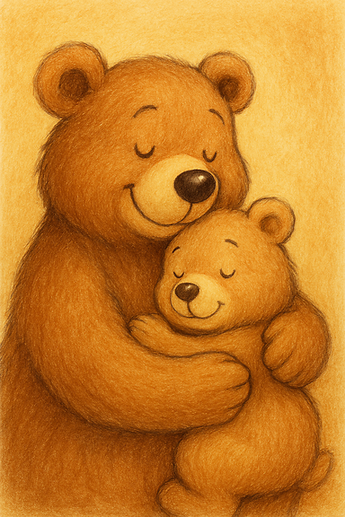
Bajka terapeutyczna: „Miś Tuliś idzie do przedszkola”
Bajka pomaga dziecku zrozumieć, że lęk i niepewność są naturalne, ale z czasem przedszkole staje się bezpiecznym i radosnym miejscem.
W małym domku pod lasem mieszkał Miś Tuliś – mięciutki, puszysty i bardzo ciekawski. Tuliś uwielbiał bawić się z mamą, budować z klocków i słuchać bajek przed snem. Ale pewnego dnia mama powiedziała:
– Tuliszku, jesteś już dużym misiem. Czas, byś poszedł do przedszkola!
Tuliś otworzył szeroko oczy. Przedszkole? A co to takiego? Czy mama będzie tam z nim? Czy będzie miał z kim się bawić?
Mama uśmiechnęła się i przytuliła go mocno.
– W przedszkolu są inne misie, które też lubią się bawić. Jest pani Niedźwiedzica, która opowiada bajki, maluje z dziećmi i robi pyszne kanapki. A ja zawsze będę po Ciebie wracać – codziennie, po obiedzie.

Slide 11
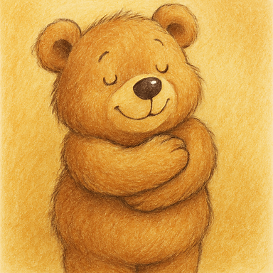
Tuliś był trochę przestraszony, ale też ciekawy. Następnego dnia założył swój ulubiony plecak z gwiazdkami i ruszył z mamą do przedszkola.
Na początku było dziwnie. Inne misie bawiły się razem, a Tuliś stał z boku. Trochę tęsknił za domem. Ale pani Niedźwiedzica podeszła do niego i powiedziała:
– Tuliszku, chcesz pomalować z nami tęczę?
Tuliś kiwnął głową. Malowanie było fajne! Potem zagrał w grę z misiem Kubusiem, a na koniec dnia wszyscy tańczyli do wesołej muzyki.
Kiedy mama przyszła po niego, Tuliś wybiegł z uśmiechem.
– Mamusiu! W przedszkolu jest fajnie! Jutro też pójdę!
Mama przytuliła go mocno.
– Wiedziałam, że dasz radę, mój dzielny misiu.
Od tego dnia Tuliś chodził do przedszkola z radością. Czasem tęsknił, czasem był zmęczony, ale wiedział, że mama zawsze wraca, a przedszkole to miejsce pełne przygód, zabawy i nowych przyjaciół.
KONIEC

Slide 12
Edukacyjna ciekawostka miesiąca: „Dlaczego liście zmieniają kolor?” 🍁
Jesienią drzewa zaczynają przygotowywać się do zimy. Gdy dni stają się krótsze, a słońca jest mniej, liście przestają produkować zielony barwnik – chlorofil. Wtedy ujawniają się inne kolory, które były w liściach przez cały czas: żółty, pomarańczowy, czerwony!
To trochę tak, jakby liście zdejmowały zielone płaszczyki i pokazywały swoje kolorowe ubrania na pożegnanie z latem.
Zabawa edukacyjna: Zróbcie spacer po okolicy i zbierzcie różnokolorowe liście. W przedszkolu możecie je porównać, policzyć, a nawet stworzyć z nich obrazek!

Slide 13
KONIEC
NA KOLEJNE WYDANIE GAZETKI ZAPRASZAMY JUŻ W PAŹDZIERNIKU ☺

